Slide 1
CS255
數位系統實驗(二)
Introduction to Digital Systems Lab.(II)
移位暫存器(Shift Register)
&
並接移位(parallel shifting)、並接移位(parallel shifting)、異步計數器(Asynchronous Counter)

Slide 2
1.移位暫存器(Shift Register)
依照資料進出移位暫存器的方式，可將移位暫存器分成四種類型，分別是
  串接輸入串接輸出移位暫存器(serial in-serial out)、
  串接輸入並接輸出移位暫存器(serial in-parallel out)、
  並接輸入串接輸出移位暫存器(parallel in-serial out)與
  並接輸入並接輸出移位暫存器(parallel in-parallel out)。
以下將介紹四位元之串接輸入並接輸出移位暫存器，並分別以圖形設計、Verilog HDL編輯、VHDL編輯3種方式設計。

Slide 3
2.四位元之串接輸入並接輸出移位暫存器
  暫存器中二進位數字的位元可以用兩種方式移入或移出暫存器。
  第一種方法是以串接的方式將資料每次移動一個位元，此種方式稱之為串接移位(serial shifting)，線路較少，但耗費較多的時間。
  第二種方法是以並接的方式將資料同時移動之，此種方式稱之為並接移位(parallel shifting)，線路較為繁複，但資料傳送的速度較快。

Slide 4
  腳位：脈波輸入端： Clk
    資料輸入端： Di
    輸出端： Q3、Q2、Q1、Q0
表3 四位元串接輸入移位平行輸出暫存器真值表
資料輸入線 | 控制線 | 輸出線
Di | CLK | (Q3，Q2，Q1，Q0)
D | ↑ | D Q3 Q2 Q1

Slide 5
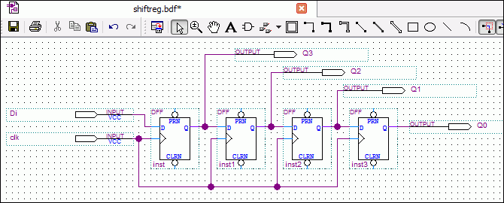
2-1 電路圖編輯
  編輯流程如下：
  開啟新增專案精靈：建立專案shiftreg → 新增檔案 → 另存新檔：儲存為shiftreg.bdf → 編輯檔案內容：引入四個dffe符號 → 引入輸入和輸出腳：引入兩個input閘，四個output閘 → 更改輸入輸出腳之腳位名稱：輸入腳為Di、clk，輸出腳為Q3、Q2、Q1與Q0 → 連線：利用畫正交線工具 → 存檔並組譯 → 模擬驗證
圖26 連線結果

Slide 6
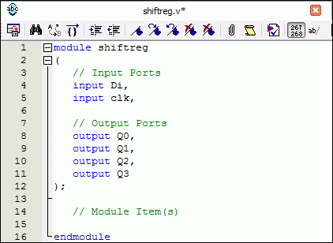
2-2 Verilog HDL編輯
  編輯流程如下：開啟新增專案精靈：建立專案shiftreg → 新增檔案 → 另存新檔：儲存為shiftreg.v → 編輯檔案內容 → 存檔並組譯 → 模擬驗證

Slide 7
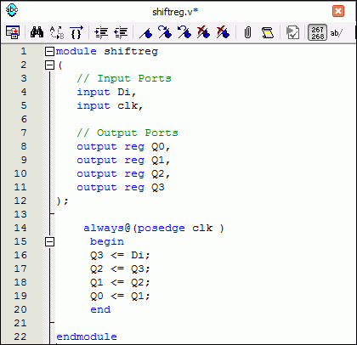
圖28 移位暫存器

Slide 8
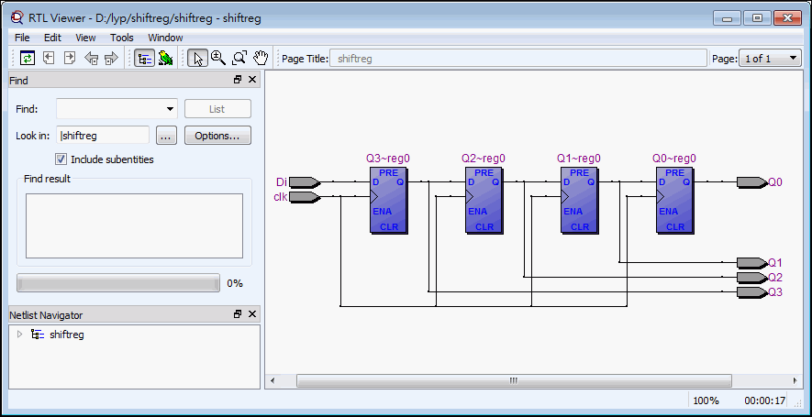
圖29 RTL Viewer

Slide 9
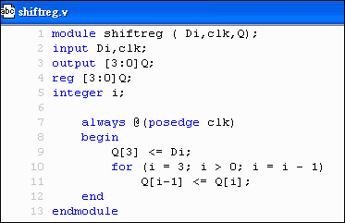
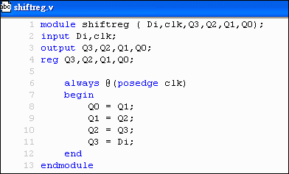
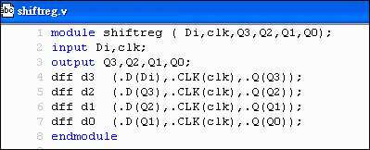
圖30 移位暫存器
圖31 移位暫存器
圖32 移位暫存器

Slide 10
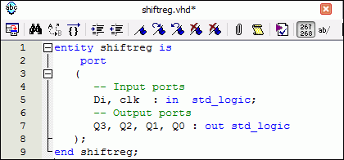
2-3 VHDL編輯
  編輯流程如下： 建立shiftreg專案 → 新增檔案 → 另存新檔：儲存為shiftreg.vhd → 編輯檔案內容 → 存檔並組譯 → 模擬驗證
圖33 電路名稱與腳位

Slide 11
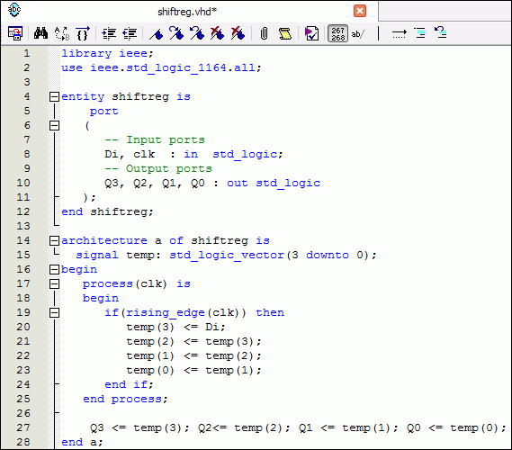
圖34 移位暫存器

Slide 12
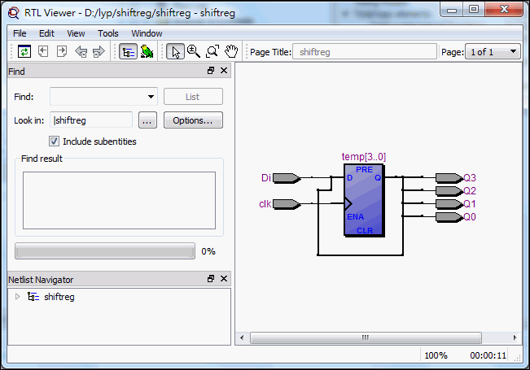
圖35 RTL Viewer

Slide 13
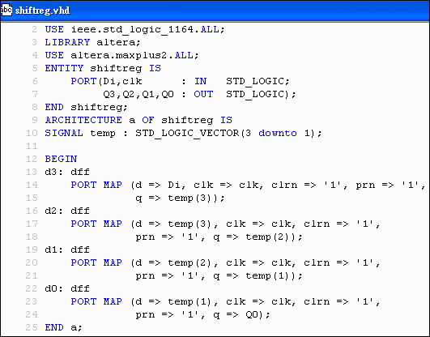
圖36 移位暫存器(寫法一)

Slide 14
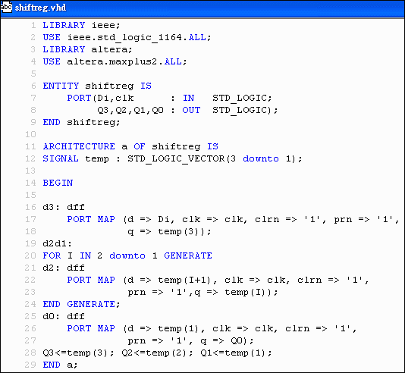
圖37 移位暫存器(寫法二)

Slide 15
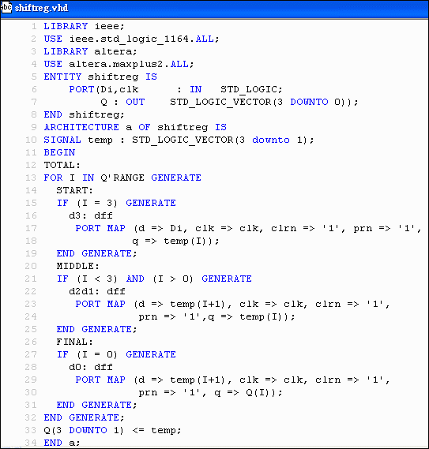
圖38 移位暫存器(寫法三)

Slide 16
2-4 模擬驗證
  編輯流程如下：
  開啟專案 → 指定元件 → 建立測試平台(test bench) → 另存新檔 → 建立測試模組名稱 → 加入reg接線 → 加入wire接線 → 引入shiftreg的模組 → 設定初始值 → 定義時間單位 → 變化波形 → 存檔 → 設定模擬工具路徑 → 設定模擬工具 → 組譯並模擬 → 調整視窗範圍 → 檢驗模擬結果 → 關閉ModelSim-Altera

Slide 17
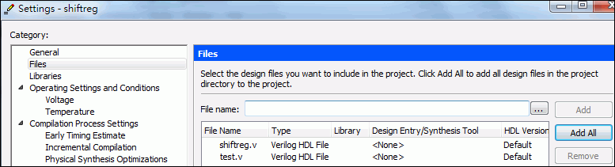
圖39 移除與加入檔案

Slide 18
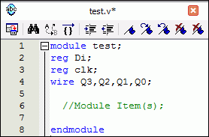
圖40 加入wire接線

Slide 19
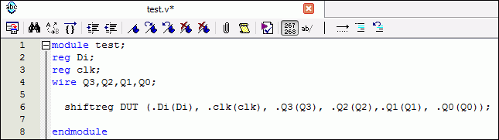
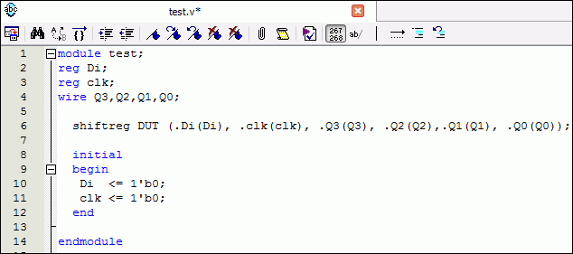
圖41 引入shiftreg的模組
圖42 設定初始值

Slide 20
`timescale 1ns/10ps module test; reg Di; reg clk; wire Q3,Q2,Q1,Q0; shiftreg DUT (.Di(Di), .clk(clk), .Q3(Q3), .Q2(Q2),.Q1(Q1), .Q0(Q0)); initial begin Di <= 1‘b0; clk <= 1'b0; end always #100 Di <= ~Di; always #50 clk <= ~clk; endmodule
表3 Test Bench設定之變化波形

Slide 21
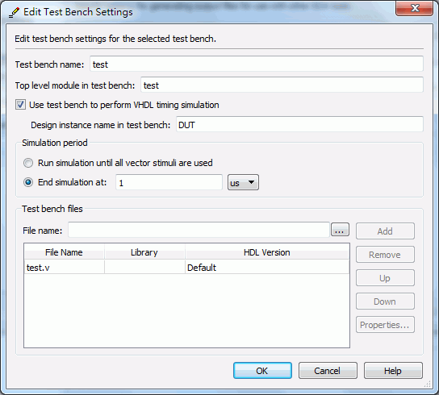
圖43 「New Test Benches Settings」視窗

Slide 22
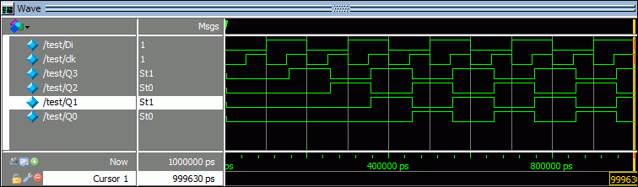
圖44 模擬波型

Slide 23
檢驗模擬結果：觀察輸出結果，可按Processing→Simulation Report，再點選‘Simulation Waveforms’觀察模擬波形，檢查結果如下：
  150ns處clk為正緣，Di=1資料傳入Q3、Q3資料傳入Q2、Q2資料傳入Q1、Q2資料傳入Q1、Q1資料傳入Q0，即Q3=1、Q2=0、Q1=0、Q0=0。
  250ns處clk為正緣，Di=0資料傳入Q3、Q3資料傳入Q2、Q2資料傳入Q1、Q2資料傳入Q1、Q1資料傳入Q0，即Q3=0、Q2=1、Q1=0、Q0=0。
  350ns處clk為正緣，Di=1資料傳入Q3、Q3資料傳入Q2、Q2資料傳入Q1、Q2資料傳入Q1、Q1資料傳入Q0，即Q3=1、Q2=0、Q1=1、Q0=0。
  450ns處clk為正緣，Di=0資料傳入Q3、Q3資料傳入Q2、Q2資料傳入Q1、Q2資料傳入Q1、Q1資料傳入Q0，即Q3=0、Q2=1、Q1=0、Q0=1。
與表3之真值表做比較，對照無誤。

Slide 24
3.並串接輸入/並串接輸出移位暫存器設計
  把資料以並接輸入方式存入暫存器，再以串接方式或並接方式把資料移出。
  由載入控制線將訊號並列載入，再以串接方式或並接方式把資料移出。
  設計一個 4位元之並接輸入/並串接輸出移位暫存器。

Slide 25
  腳位：控制線3條：Clk、Ldn、Sh
    串接資料輸入線：Di
    並接資料輸入線4條：D3、D2、D1、D0
    資料輸出線2條：Q3、Q2、Q1、Q0
控制線 |  |  |  | 輸入資料 |  | 輸出
clrn | Clk | Ldn | Sh | Di | D[3..0] | Q[3] | Q[2..0]
0 | X | X | X | X | X | 0 | 0
1 | ↑ | 1 | X | X | D | D[3] | D[2..0]
1 | ↑ | 0 | 1 | Di | X | Di | Q[3..1]
1 | ↑ | 0 | 0 | X | X | Q[3] | Q[2..0]
表9 非同步清除2位元同步上數計數器真值表

Slide 26
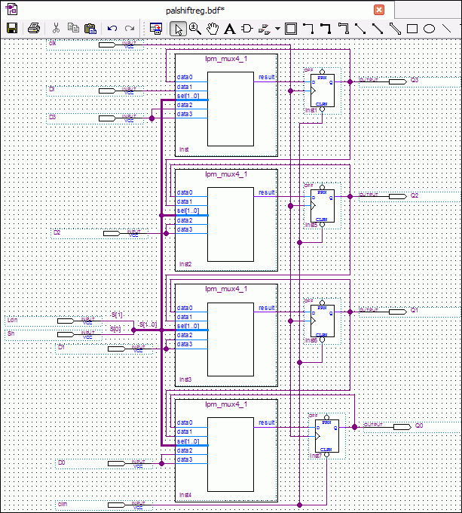
3-1 電路圖編輯
表6 設計原理
多工器 輸入 |  | 多工器 輸出 | 說明
S1 (接Ldn) | S0 (接Sh) | Y
1 | 1 | 輸出 data3之值 | 多工器輸入data3 接載入資料(載入)
1 | 0 | 輸出 data2之值 | 多工器輸入data2 接載入資料(載入)
0 | 1 | 輸出 data1之值 | data1接前級 輸出(移位)
0 | 0 | 輸出 data0之值 | data0接輸出回授 (不變)

Slide 27
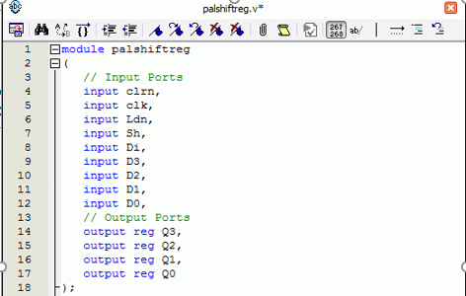
圖47 Verilog HDL腳位設定

Slide 28
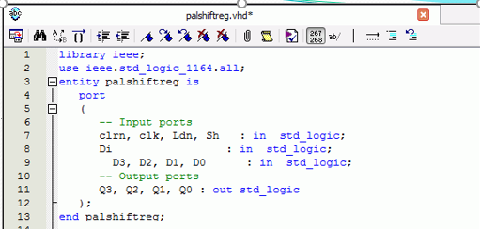
圖50 VHDL 腳位設定

Slide 29
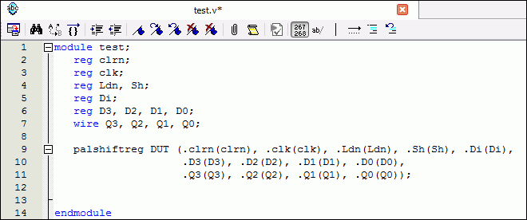
圖54 Test Bench 腳位設定

Slide 30
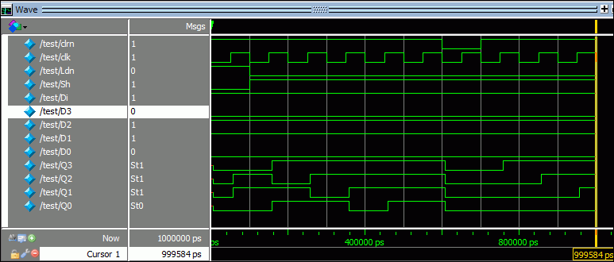
        圖56 模擬波型
圖56 模擬波形

Slide 31
4.非同步清除之2位元同步上數計數器
  計數器利用循序邏輯來計算計時脈波的個數，用正反器的組合可以設計成計數器電路。
  以下將非同步清除之2位元同步上數計數器，並分別以圖形編輯、Verilog HDL編輯與VHDL編輯3種方式設計。
  功能要求：
    經過所設計之連接方式，以二進位自然數順序，由“00”計數至“11”。
    非同步清除:上數計數器的清除與時脈正緣時間是不同步的。

Slide 32
  腳位：脈波輸入端：CLK
    清除控制端：CLRN
    輸出端：Q1、Q0
上週期輸出 | 控制線 |  | 輸出
(Q1，Q0) | CLK | CLRN | (Q1，Q0)
X | X | 0 | 00
00 | ↑ | 1 | 01
01 | ↑ | 1 | 10
10 | ↑ | 1 | 11
11 | ↑ | 1 | 00
表9 非同步清除2位元同步上數計數器真值表

Slide 33
4-1 電路圖編輯
        表10 迴授電路設計
Q1 | Q0 | D1 | D0
0 | 0 | 0 | 1
0 | 1 | 1 | 0
1 | 0 | 1 | 1
1 | 1 | 0 | 0

Slide 34
 | Q0 | /Q0
Q1 | 0 | 1
/Q1 | 1 | 0
表11 D1卡諾圖
 | Q0 | /Q0
Q1 | 0 | 1
/Q1 | 0 | 1
表12 D0卡諾圖

Slide 35
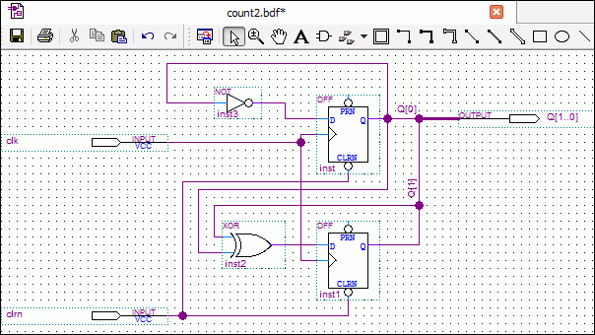
  編輯流程如下：
  開啟新增專案精靈：建立專案count2 → 新增檔案 → 另存新檔：儲存為count2.bdf → 編輯檔案內容：引入兩個dffe符號，一個xor符號與一個not → 引入輸入和輸出腳：引入兩個input閘，一個output閘 → 更改輸入輸出腳之腳位名稱：輸入腳為clk與clrn，輸出腳為Q[1..0] → 連線：利用畫正交線工具 與
  → 存檔並組譯 → 模擬驗證
圖57 非同步清除2位元同步上數計數器

Slide 36
4-2 Verilog HDL編輯
  編輯流程如下：
  開啟新增專案精靈：建立專案count2 → 新增檔案 → 另存新檔：儲存為count2.v → 編輯檔案內容 → 存檔並組譯 → 模擬驗證

Slide 37
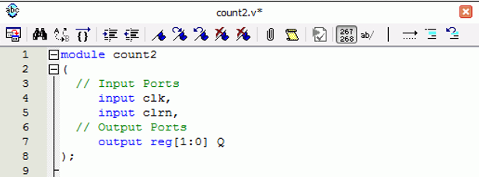
圖58 非同步清除2位元同步上數計數器腳位設定

Slide 38
4-3 VHDL編輯
  編輯流程如下：
  開啟新增專案精靈：建立專案count2 → 新增檔案 → 另存新檔：儲存為count2.vhd → 編輯檔案內容 → 存檔並組譯 → 模擬驗證

Slide 39
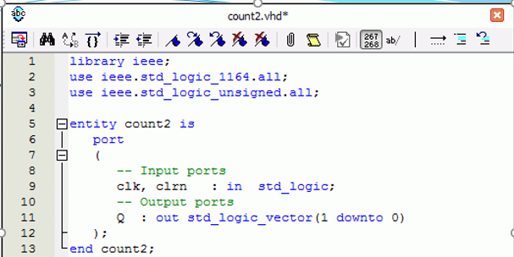
圖61 非同步清除2位元同步上數計數器腳位設定

Slide 40
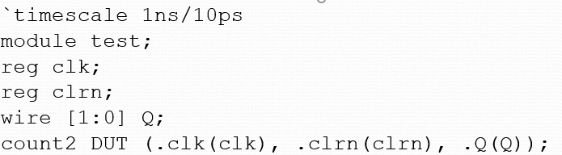
表13 Test Bench腳位設定

Slide 41
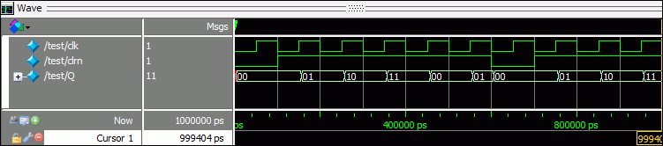
圖66 模擬波形

Slide 42
檢驗模擬結果：觀察輸出結果，檢查結果如下：
  50ns處clk為正緣，clrn=1’b0，輸出清除為0，輸出Q為2’b00。
  150ns處clk為正緣，clrn=1’b1，輸出增加1，輸出Q變為2’b01。
  250ns處clk為正緣，clrn=1’b1，輸出增加1，輸出Q變為2’b10。
  350ns處clk為正緣，clrn=1’b1，輸出增加1，輸出Q變為2’b11。
  450ns處clk為正緣，clrn=1’b1，輸出增加1，輸出Q變為2’b00。
  550ns處clk為正緣，clrn=1’b1，輸出增加1，輸出Q變為2’b01。
  600ns處，clrn=1’b0，輸出清除為0，輸出Q變為2’b00。
  750ns處clk為正緣，clrn=1’b1，輸出增加1，輸出Q變為2’b01。
與表9之真值表做比較，對照無誤。

Slide 43
作業
請完成：
1.並串接輸入/並串接輸出移位暫存器設計
2.非同步清除之2位元同步上數計數器
主程式可使用Verilog或VHDL
Test Bench使用Verilog
整個專案及Word檔(存放模擬波形截圖)並上傳
加分項目：課堂間兩題完成Demo
請勿抄襲!!

